Slide 1

Муниципальное бюджетное дошкольное образовательное учреждение детский сад комбинированного вида № 14 "Колобок" города Тихорецка муниципального образования Тихорецкий район
Акция «Эколята за чистоту Кубани»
Название работы «Вторая жизнь участка»

Slide 2
Разновозрастная группа компенсирующей направленности для детей с ТНР от 5 до 8 лет – «Ягодки»
Наш адрес:
Краснодарский край, Тихорецкий район, город Тихорецк, Калинина, 26
Электронная почта:
mdou14kolobok@yandex.ru
Телефон:
8(86196) 7-51-69
Воспитатели:
Папуша Светлана Сергеевна
Акишева Оксана Валерьевна

Slide 3

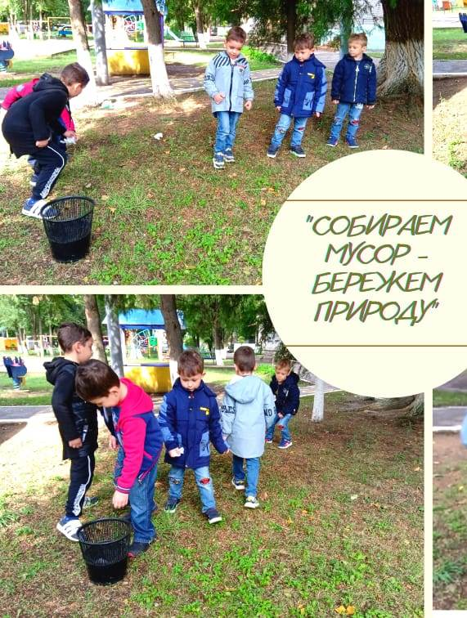
Опасная зона
Ветер дует, ветер дует.
Нам участок весь загубит!

Slide 4

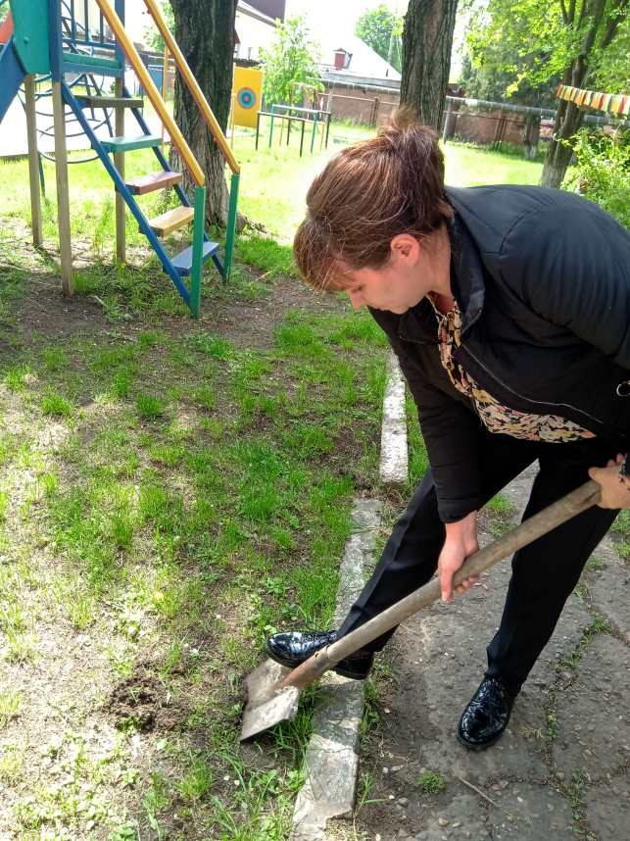
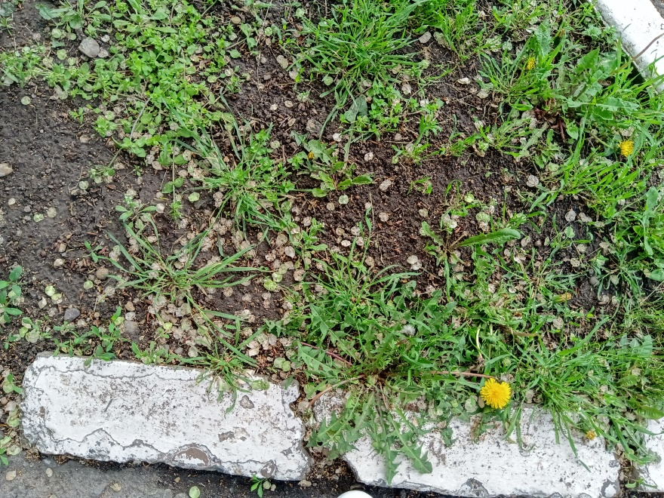
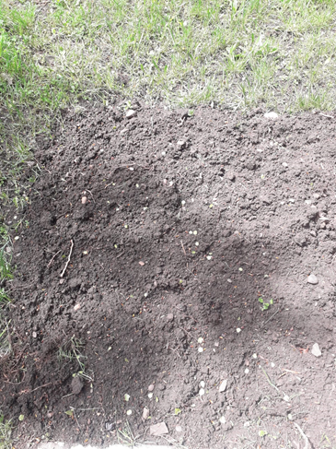

Все подумали, решили:
Огород мы здесь разбили.

Slide 5

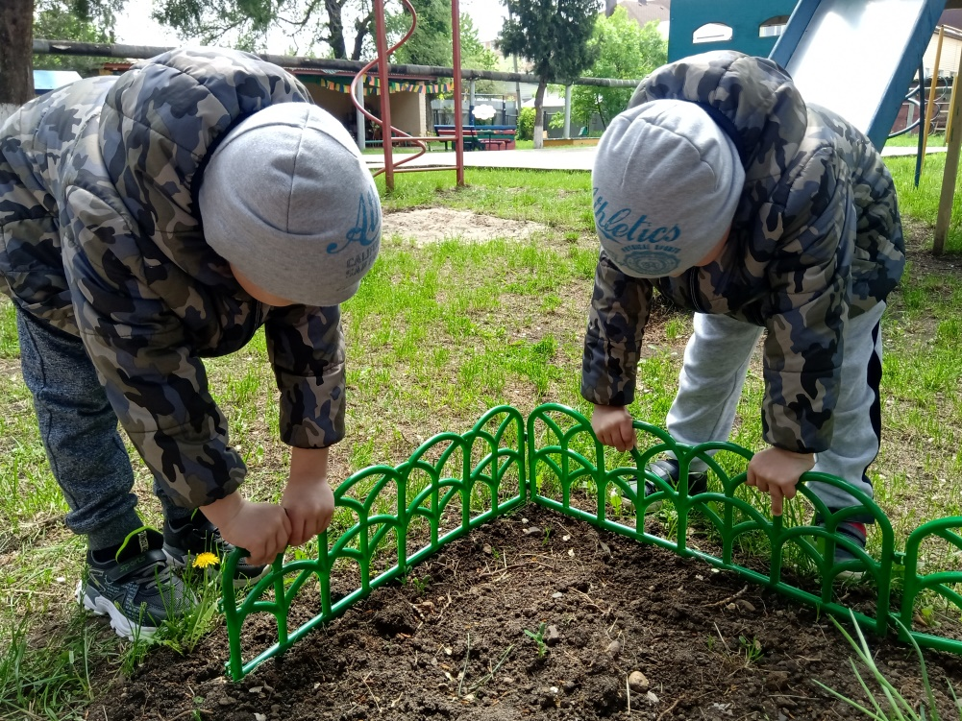
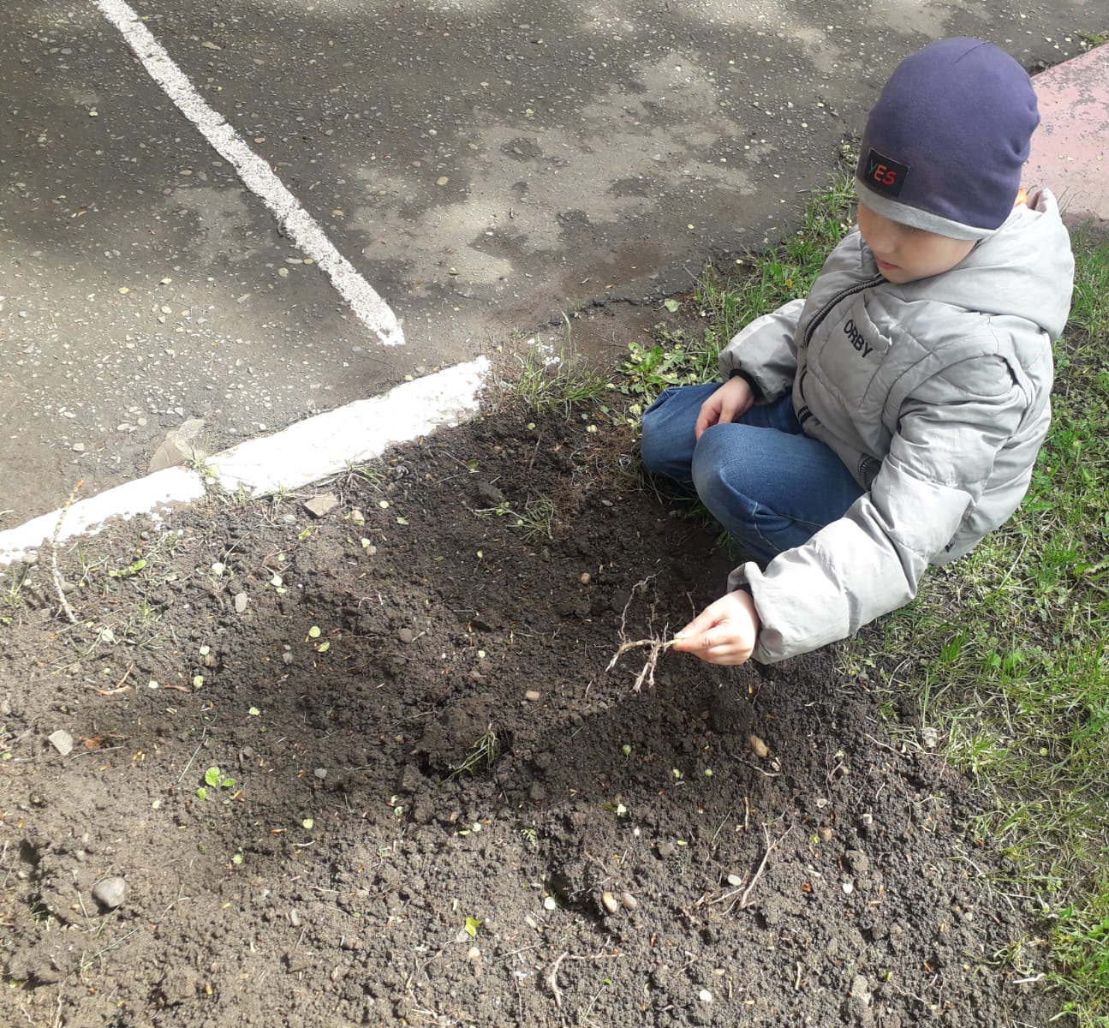
Корешки мы все убрали,
И заборчик тут собрали!

Slide 6

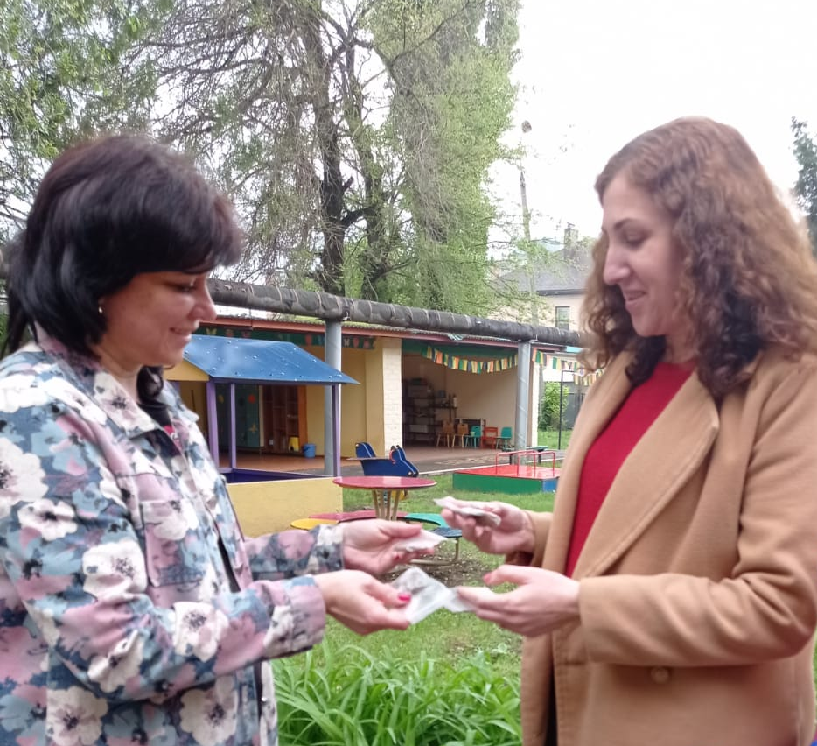
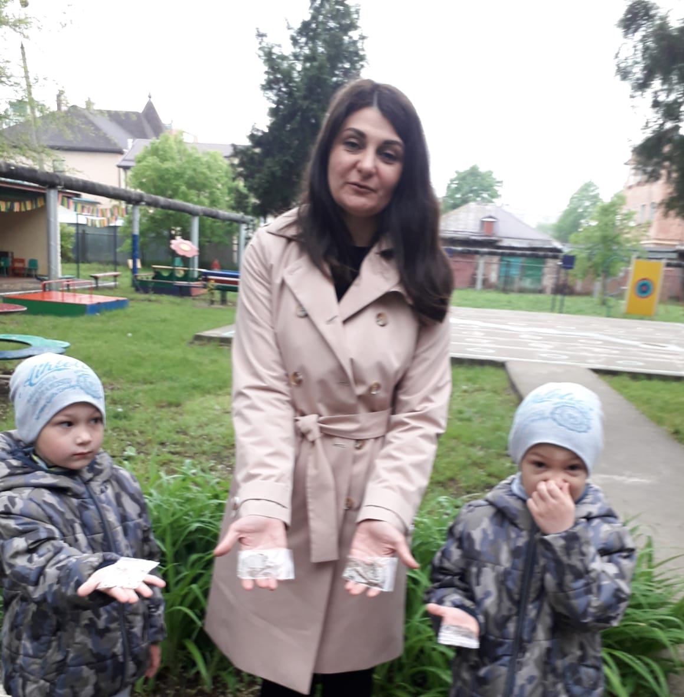
К нам родители пришли,
Семян немного принесли!

Slide 7

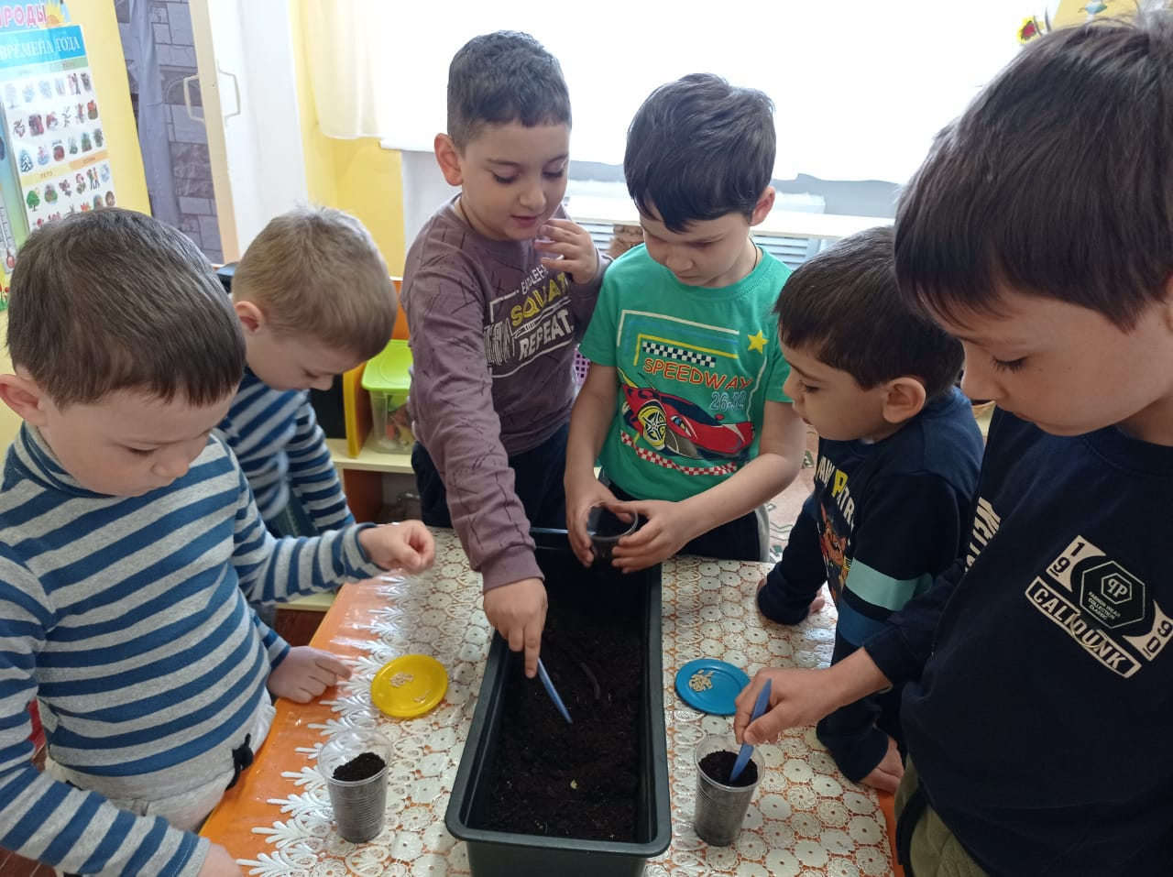
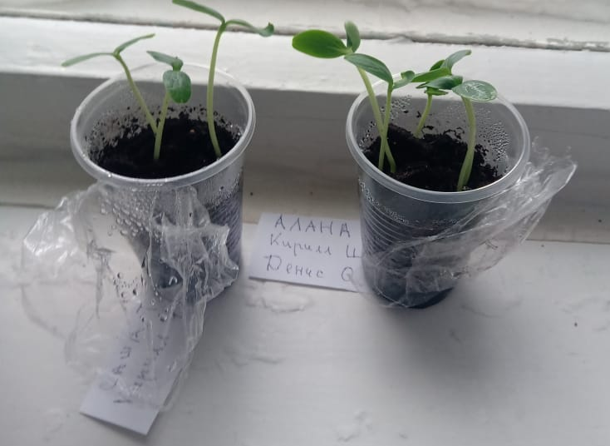
Огурцы так проросли, Настоящие бойцы!

Slide 8

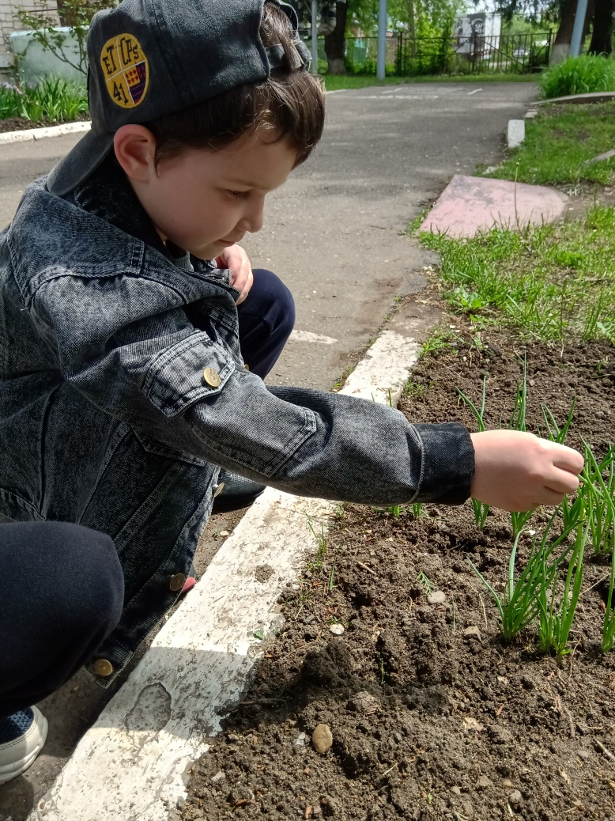
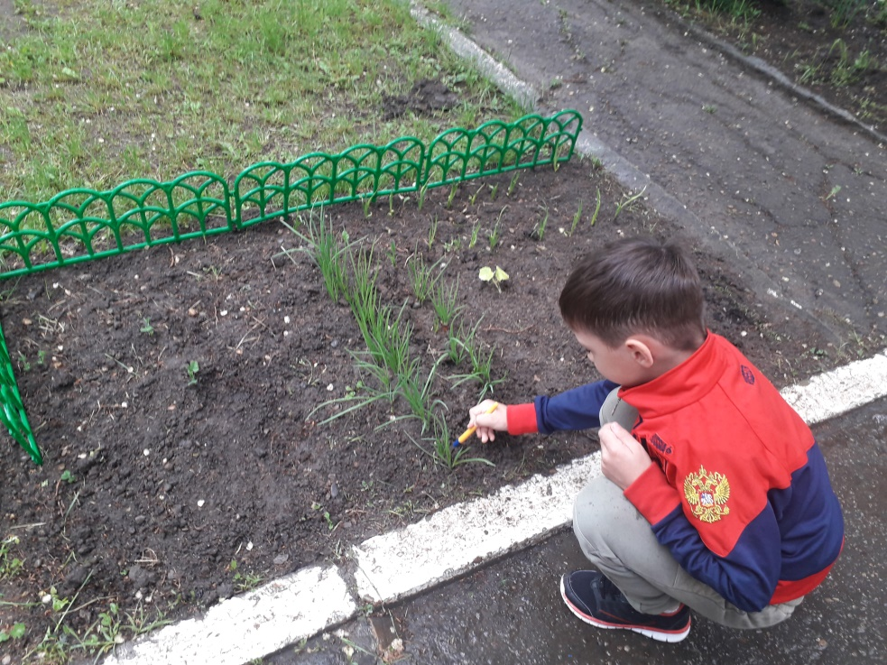
Вот и первые ростки, Витамины нам нужны!

Slide 9

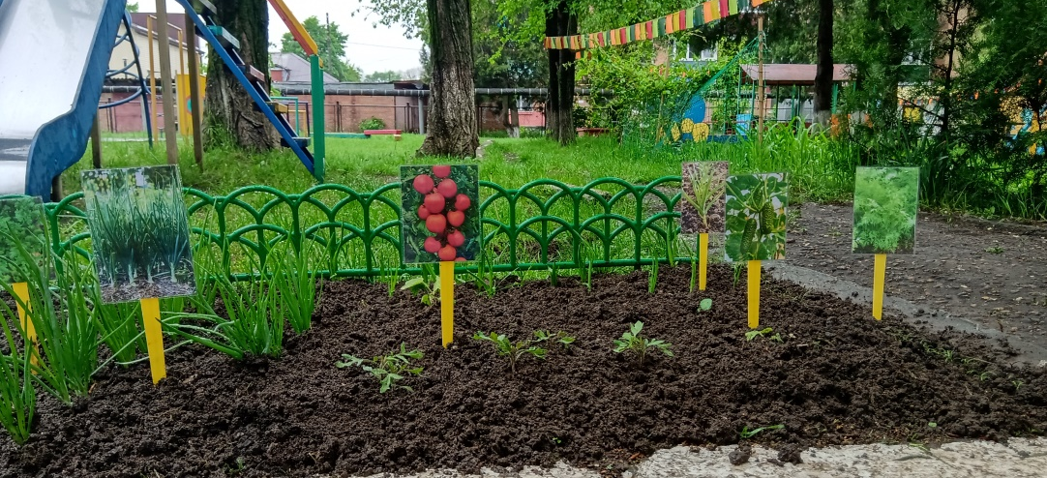
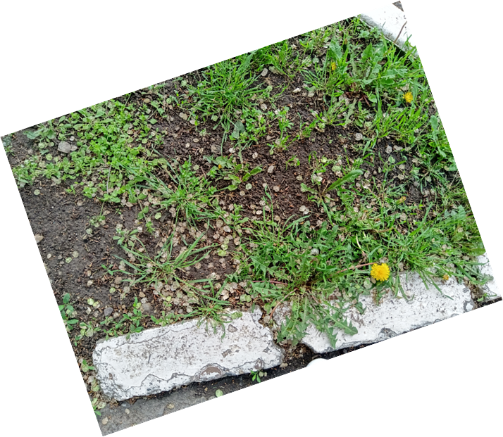
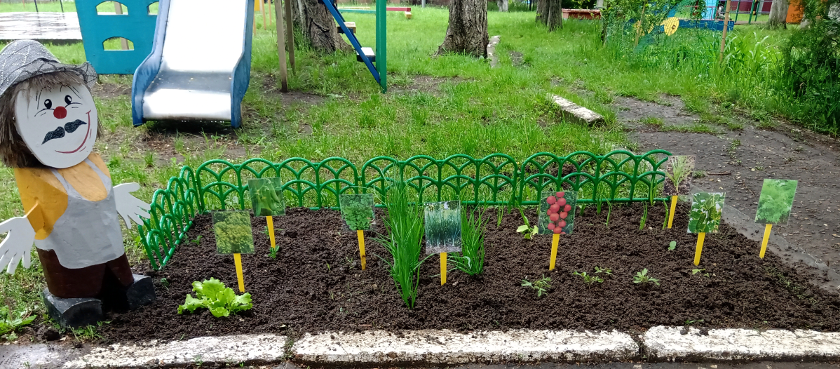

Участок мы спасли,
И теперь мы молодцы!!!
После
До

Slide 10
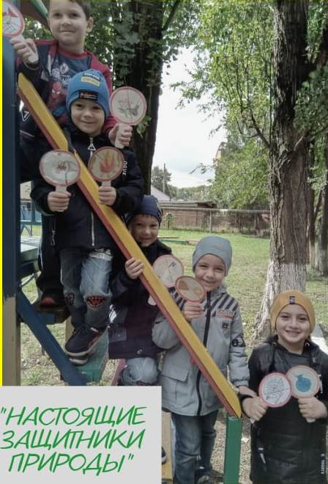

«Эколята за чистоту Кубани»

